Slide 1
DỰ ÁN CỘNG ĐỒNG 12 BỘ SÁCH KẾT NỐI TRI THỨC VỚI CUỘC SỐNG
BÀI 7
SỰ THẬT TRONG TÁC PHẨM KÍ
VĂN BẢN 1
NGHỆ THUẬT BĂM THỊT GÀ
(Trích “Việc làng” - Ngô Tất Tố )
GV Thực hiện: 1. Lê Thị Bình-THPT Liên Chiểu, Đà Nẵng; 2. Đặng Thị Hồng Ngọc - THPT Trần Quang Diệu; 3. Nguyễn Thị Lệ - Trường THPT An Thới, TP Phú Quốc, Kiên Giang.

Slide 2
Thảo luận và thực hiện các yêu cầu sau đây (5 phút)
(1) Hoàn thành cột K và cột W theo hướng dẫn
(2) Theo em, ngoài lĩnh vực nghệ thuật chuyên nghiệp, người ta thường dùng từ “nghệ thuật” và “nghệ sĩ” để chỉ hoạt động hoặc con người như thế nào?
KHỞI ĐỘNG

Slide 3
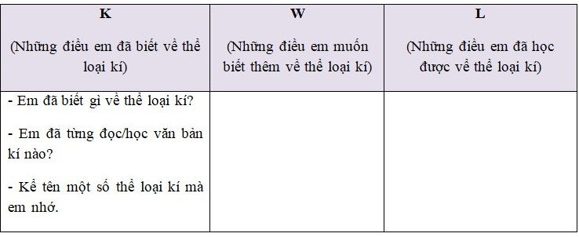

Slide 4
Xác định nhiệm vụ học tập
Đọc lướt nhan để bài học, yêu cầu cần đạt, các văn bản sẽ học và xác định nhiệm vụ học tập chính của phần đọc

Slide 5
HÌNH THÀNH KIẾN THỨC

Slide 6
TRI THỨC NGỮ VĂN
Đọc thông tin trong phần Tri thức ngữ văn- SGK 38,39 và thực hiện các nhiệm vụ (thời gian: 7 phút)
(1) Hoàn thành phiếu học tập số 1.
(2) Em hiểu như thế nào là ngôn ngữ trang trọng và ngôn ngữ thân mật? Điểm giống và khác nhau giữa hai phong cách ngôn ngữ này?

Slide 7
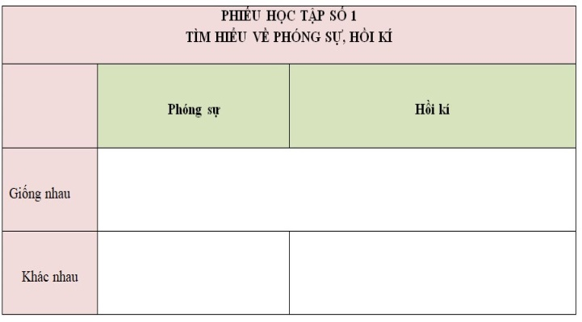

Slide 8
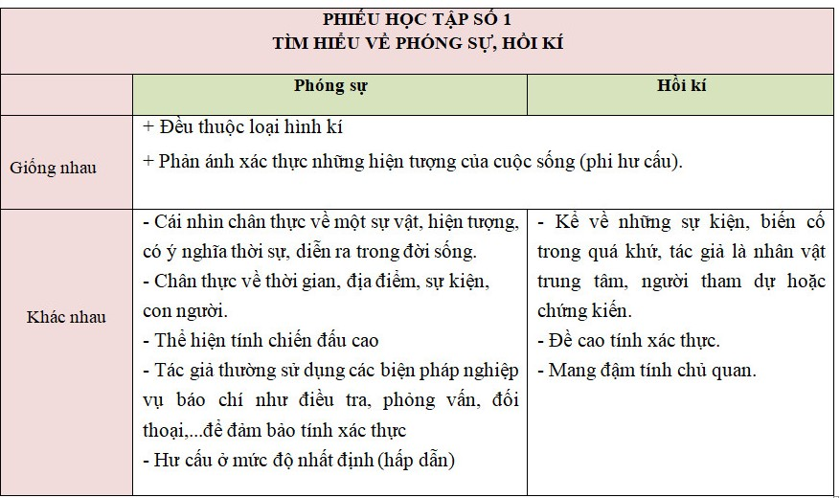
1. Phóng sự và hồi kí

Slide 9
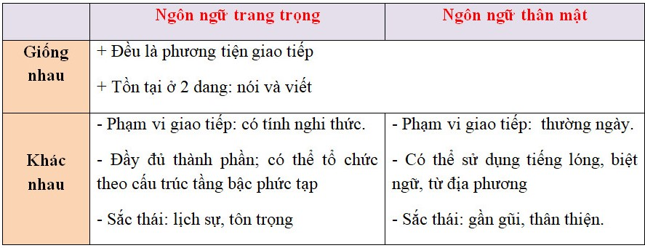
2. Ngôn ngữ trang trọng và ngôn ngữ thân mật

Slide 10

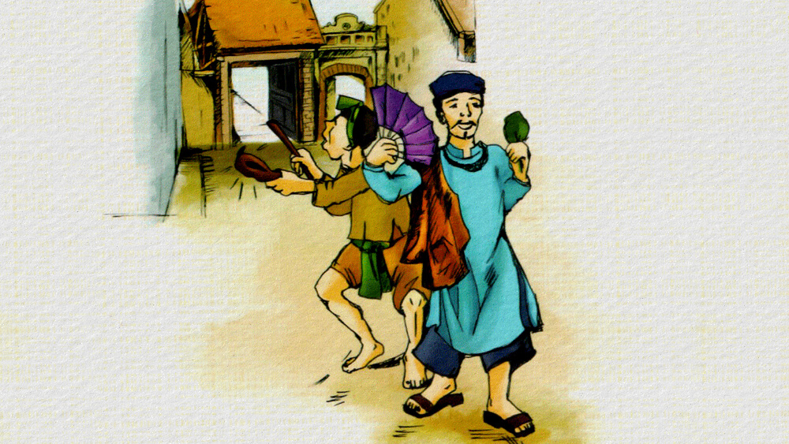
ĐỌC VĂN BẢN 1
Nghệ thuật băm thịt gà
(Trích “Việc làng” - Ngô Tất Tố)

Slide 11
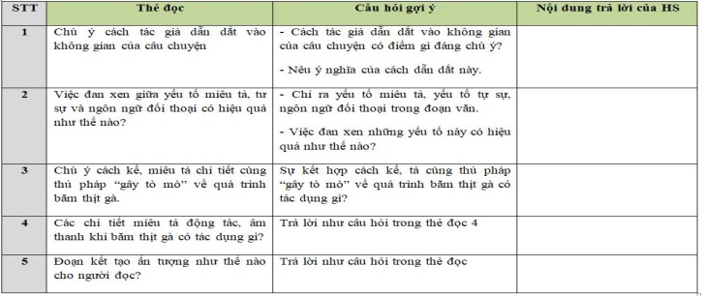
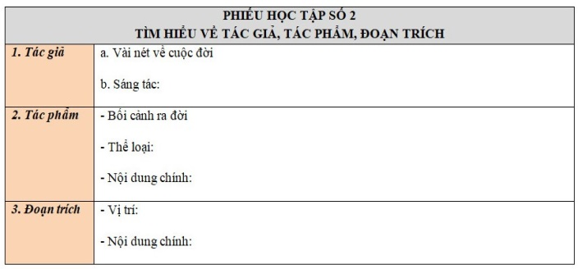
Đọc văn bản & khung thông tin tác giả tác phẩm, thực hiện các yêu cầu - làm việc cặp đôi
Hoàn thành thẻ đọc, nhận diện nội dung cơ bản
Hoàn thành PHT 2

Slide 12
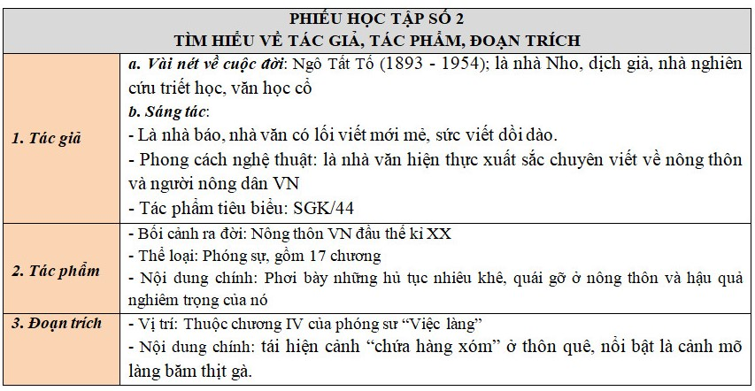
I
Tìm hiểu chung

Slide 13

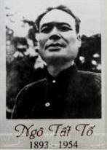
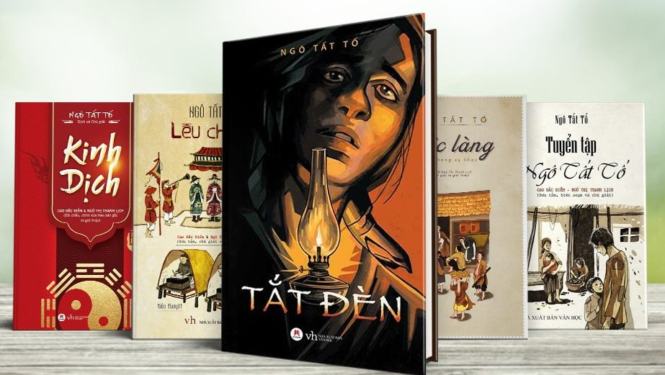



Slide 14
II
KHÁM PHÁ VĂN BẢN
2.1. Nội dung và trình tự kể chuyện
Đọc và trả lời câu hỏi 1,2 SGK/45; làm việc nhóm 6HS/nhóm theo kĩ thuật khăn trải bàn để xác định đặc điểm nội dung và trình tự kể của phóng sư “Nghệ thuật băm thịt gà” - Thời gian: 10 phút

Slide 15
II
KHÁM PHÁ VĂN BẢN
2.1
Nội dung và trình tự kể
a. Nhan đề và nội dung chính
“Nghệ thuật băm thịt gà”
+ Nghệ thuật: gắn với người nghệ sĩ.
+ Băm thịt gà: gắn với sự việc đời thường.
→ Hé lộ nội dung sẽ đề cập: gợi sự bất thường, tạo ấn tượng châm biếm, mỉa mai; gợi sự tò mò, hấp dẫn người đọc
Nhan đề

Slide 16
II. KHÁM PHÁ VĂN BẢN
2.1. Nội dung và trình tự kể
a. Nhan đề và nội dung chính
Nội dung chính
Phản ánh một tập tục có thật ở làng quê Bắc bộ “chứa hàng xóm” và việc “chia chác cỗ theo việc làng”.

Slide 17
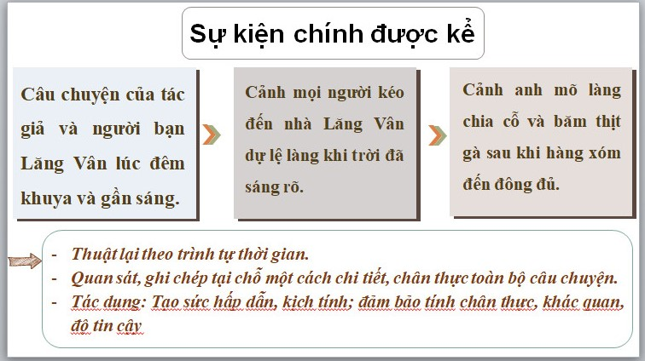
II
KHÁM PHÁ VĂN BẢN
2.1
Nội dung và trình tự kể
b. Các sự việc chính

Slide 18
II
KHÁM PHÁ VĂN BẢN
2.2
Hiện thực được phản ánh
Nhiệm vụ
Thảo luận cặp đôi trả lời câu hỏi 3/SGK 45 theo gợi ý.
PHT số 3 Tìm hiểu hiện thực được phản ánh
Bối cảnh diễn ra câu chuyện | Cảnh anh mõ làng băm thịt gà | Nhận xét

Slide 19
II
KHÁM PHÁ VĂN BẢN
2.2
Hiện thực được phản ánh
Bối cảnh diễn ra câu chuyện | Cảnh anh mõ làng băm thịt gà | Nhận xét
- Sáng sớm. - Mấy cụ già khăn áo chỉnh tề. - Người đến mỗi lúc một đông: già, trẻ, đứng bóng; gường phản chật hết; hàng xóm vẫn lục tục kéo đến… - Nguyên liệu làm 23 mâm cỗ cho 83 người: một mâm xôi + 1 con gà + hai chai rượu. | - Lòng gà: bày 10 đĩa, không thiếu thứ nào. - Sỏ gà: pha 5, miếng nào cũng dính tí mỏ. - Phao gà: pha 4, miếng nào cũng có đầu bầu, đầu nhọn. - Hai cánh gà chặt làm 10 miếng - Mình gà: băm làm 92 miếng; không giập nát, không bong da, giống như tập con cánh bướm… → Miêu tả tỉ mỉ từng động tác của anh mõ → Băm thịt gà như một nghệ thuật đã thực hiện từ lâu đời. | Hiện thực được phản ánh: tập tục chia phần khủng khiếp ở nông thôn Việt Nam xưa “một miếng giữa làng bằng một sàng xó bếp”

Slide 20
2.3
Đặc sắc nghệ thuật
Nhiệm vụ
Thảo luận cặp đôi trả lời câu hỏi 4,5/SGK 45 theo gợi ý.
PHT số 4 Đặc sắc nghệ thuật
Vai trò của ngôi kể |  | Giọng điệu
Xác định ngôi kể | Vai trò | Xác định giọng điệu kể | Các yếu tố tạo nên giọng điệu
Nhận xét chung:

Slide 21
2.3
Đặc sắc nghệ thuật
a. Vai trò của ngôi kể
- Ngôi kể: Người kể ngôi thứ nhất.
Vai trò:
+ Đáp ứng yêu cầu cốt lõi của thể loại phóng sự, đó là tính chân thực.
+ Người kể trực tiếp thể hiện giọng điệu, đưa ra lời nhận xét và miêu tả tỉ mỉ → thể hiện thái độ phê phán đối với một việc đầy phiền toái.

Slide 22
2.3
Đặc sắc nghệ thuật
b. Giọng điệu
- Giọng điệu: Giọng điệu hài hước, châm biếm, phê phán sâu cay
- Yếu tố tạo nên giọng điệu: + quan sát, ghi chép tỉ mỉ, chân thực → khái quát hiện tượng điển hình của nông thôn Việt Nam xưa.
+ Cái nhìn khách quan xây dựng nhân vật anh mõ làng thuần thục, điêu luyện trong việc băm thịt gà → ý nghĩa phê phán sâu sắc.
+ Ngôn ngữ: miêu tả kết hợp trữ tình ngoại đề → lời châm biếm hủ tục chia phần khủng khiếp ở làng quê Việt Nam xưa.

Slide 23
2.3
Đặc sắc nghệ thuật
Nhận xét
Cái nhìn chân thực của tác giả về hiện thực xã hội nông thôn VN trước 1945 → Tính chiến đấu: phản bác nhận thức sai lệch bởi những hủ tục nặng nề.

Slide 24
2.4
Chủ đề tư tưởng và thông điệp
Nhiệm vụ
Thảo luận cặp đôi trả lời câu hỏi 6/SGK 45 theo gợi ý.
PHT số 5 Chủ đề tư tưởng, thông điệp
1. Xác định chủ đề, cảm hứng chính, thông điệp tác giả gửi gắm qua đoạn trích. - Chủ đề:……………………………………… - Cảm hứng chính: ………………………..... - Thông điệp:…………………………………
2. Theo em, những nội dung tác giả đề cập có còn có ý nghĩa với thực tiễn hiện nay không? Vì sao?

Slide 25
2.4
Chủ đề tư tưởng và thông điệp
- Chủ đề: Hủ tục chia chác cỗ trong việc làng ở làm quê Việt Nam xưa
- Cảm hứng chủ đạo: phê phán, châm biếm
- Thông điệp:
+ Không nên để những hủ tục ảnh hưởng đến đời sống của con người
+ Cần có thái độ, hành vi đúng đắn để nông thôn ngày cành phát triển, không còn những hủ tục phản cảm

Slide 26
Tổng kết

Slide 27
Từ việc khám phá văn bản “Nghệ thuật băm thịt gà”, hãy nêu đánh giá chung giá trị của văn bản ở các phương diện:
+ Một số đặc điểm của phóng sự trong văn bản.
+ Cách đọc văn bản phóng sự.

Slide 28
III
TỔNG KẾT
3.1
Một số đặc điểm của phóng sự
- Tính thời sự: Tái hiện một hiện tượng diễn ra ở nông thôn Việt Nam lúc bấy giờ, qua đó tác động đến nhận thức của con người trong xã hội đương thời.
- Tính xác thực: Ghi chép chân thực, chi tiết, tỉ mĩ.
- Tính thẩm mĩ: Thể hiện dấu ấn phong cách cá nhân của tác giả trong bút pháp mêu tả, sử dụng ngôn ngữ, lời trữ tình ngoại đề giàu hình ảnh, cảm xúc.

Slide 29
III
TỔNG KẾT
3.2
Cách đọc phóng sự
- Xác định được hiện thực được phản ánh
- Tập trung vào đặc trưng của thể loại: Tính thời sự; Tính xác thực; Tính thẩm mĩ.
- Các phương tiện ngôn ngữ, phương thức biểu đạt.
- Lưu ý cách tả, kể, thái độ của tác giả đối với hiện thực được phản ánh.
- Nét riêng của tác giả, đóng góp của người viết đối với thể loại
⇨ Kết nối giữa: tác giả - văn bản - người đọc

Slide 30
Luyện tập

Slide 31

Viết đoạn văn (khoảng 150 chữ) trình bày cảm nhận về một khía cạnh nội dung hoặc nghệ thuật của văn bản “Nghệ thuật băm thịt gà”

Slide 32
Gợi ý - Giới thiệu khía cạnh đối tượng được lựa chọn làm đề tài cho đoạn văn. - Nêu vị trí, phân tích được ý nghĩa của khía cạnh đó trong việc làm nên giá trị nội dung hoặc nghệ thuật của bài phóng sự. - Nhấn mạnh đặc điểm của thể loại phóng sự được thể hiện qua khía cạnh vừa phân tích.

Slide 33
Vận dụng

Slide 34
BẢNG KIỂM ĐÁNH GIÁ VIẾT ĐOẠN VĂN
NỘI DUNG ĐÁNH GIÁ |  | KẾT QUẢ
 |  | ĐẠT | CHƯA ĐẠT
Mở đoạn | Giới thiệu khía cạnh đối tượng được lựa chọn làm đề tài cho đoạn văn.
Thân đoạn | Nêu vị trí, phân tích được ý nghĩa của khía cạnh đó trong việc làm nên giá trị nội dung hoặc nghệ thuật của bài phóng sự.
 | Nhấn mạnh đặc điểm của thể loại phóng sự được thể hiện qua khía cạnh vừa phân tích.
Kết đoạn | Nhận xét, đánh giá
Trình bày, diễn đạt | Sắp xếp ý hợp lý
 | Diễn đạt mạch lạc, rõ ràng; liên kết ý/câu chặt chẽ, từ ngữ phù hợp

Slide 35
- Tìm đọc ít nhất 2 tác phẩm thuộc thể loại phóng sự. Thời gian thực hiện: 1 tuần
- Đọc, ghi chép lại những suy nghĩ ban đầu của bản thân về văn bản.
- Nộp bài trên padlet/trao đổi với bạn - dùng bảng kiểm để đánh giá đồng đẳng trên padlet hoặc ghi chú trên sản phẩm trao đổi (sau 1 tuần/ khi kết thúc tiết học nói và nghe)

Slide 36
NHẬT KÍ ĐỌC PHÓNG SỰ
STT | Tên tác phẩm - tác giả | Đặc điểm của phóng sự qua văn bản
 |  | Suy nghĩ ban đầu của tôi | Suy nghĩ sau khi trao đổi với bạn
1
2
…

Slide 37
TIÊU CHÍ | Mức 1 CẦN CỐ GẮNG (0 - 4 điểm) | Mức 2 ĐÃ LÀM TỐT (5 - 7 điểm) | Mức 3 RẤT XUẤT SẮC (8 - 10 điểm)
Hình thức (2 điểm) | 0 điểm Bài làm còn sơ sài, trình bày cẩu thả Sai lỗi chính tả | 1 điểm Bài làm tương đối đầy đủ, chỉn chu Trình bày cẩn thận Không có lỗi chính tả | 2 điểm Bài làm tương đối đầy đủ, chỉn chu Trình bày cẩn thận Không có lỗi chính tả Có sự sáng tạo
Nội dung (6 điểm) | 1 - 3 điểm Chưa trả lơi đúng câu hỏi trọng tâm Không trả lời đủ các câu hỏi gợi dẫn Nội dung sơ sài mới dừng lại ở mức độ biết và nhận diện | 4 - 5 điểm Trả lời tương đối đầy đủ các câu hỏi gợi dẫn Trả lời đúng trọng tâm Có ít nhất 1 - 2 ý mở rộng nâng cao | 6 điểm Trả lời tương đối đầy đủ các câu hỏi gợi dẫn Trả lời đúng trọng tâm Có nhiều hơn 2 ý mở rộng nâng cao Có sự sáng tạo
Hiệu quả nhóm (2 điểm) | 0 điểm Các thành viên chưa gắn kết chặt chẽ Vẫn còn trên 2 thành viên không tham gia hoạt động | 1 điểm Hoạt động tương đối gắn kết, có tranh luận nhưng vẫn đi đến thông nhất Vẫn còn 1 thành viên không tham gia hoạt động | 2 điểm Hoạt động gắn kết Có sự đồng thuận và nhiều ý tưởng khác biệt, sáng tạo Toàn bộ thành viên đều tham gia hoạt động
Điểm
TỔNG

Slide 38

Bạn biết rằng bạn đã đọc một cuốn sách hay khi bạn giở đến trang cuối cùng và cảm thấy như mình vừa chia tay một người bạn.

